Slide 1
TOÁN
Luyện tập chung (trang 89)

Slide 2
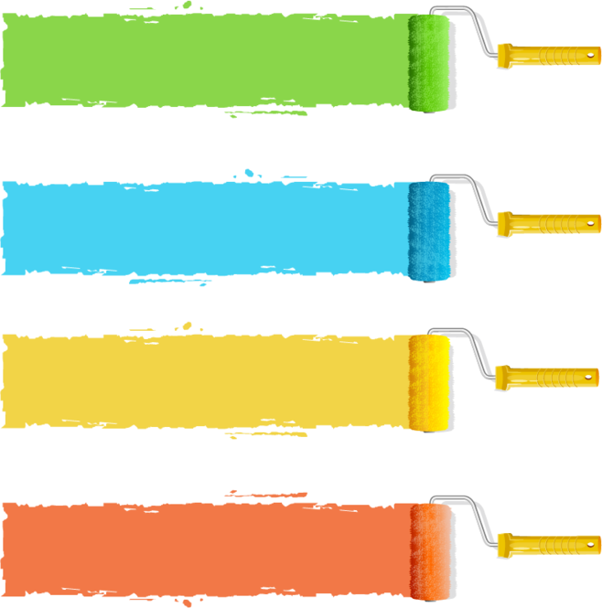
MỤC TIÊU
Biết vận dụng kiến thức đã học để làm bài tập
Trình bày bài tập đúng yêu cầu

Slide 3
Phần 1

Slide 4
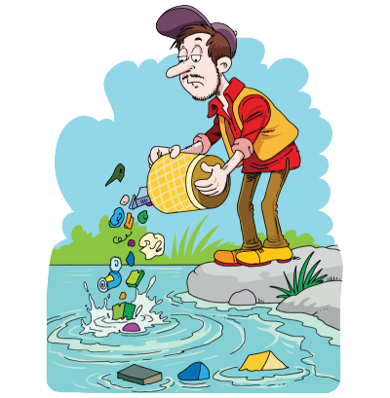
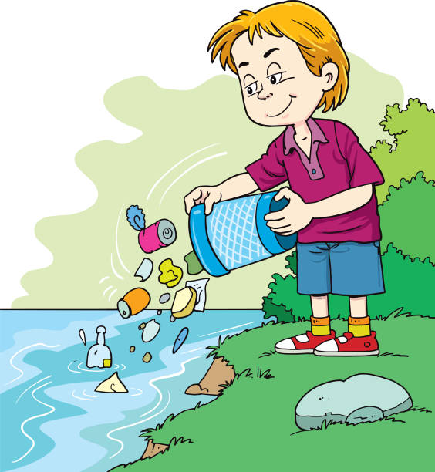

Slide 5




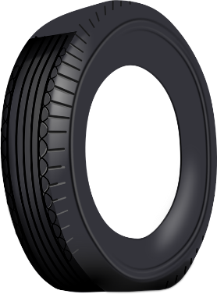



DỌN SẠCH
ĐẠI DƯƠNG

Slide 6



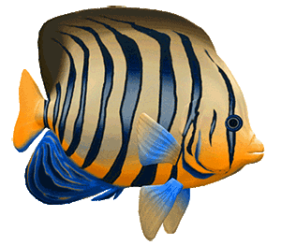



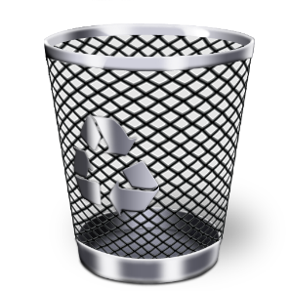
Phần 1
Mỗi bài tập dưới đây có nêu kèm theo một số câu trả lời (là đáp số, kết quả tính,….).
Hãy khoanh tròn vào chữ cái trước câu trả lời đúng:
1
2
3
4

Slide 7


1. Chữ số 3 trong số thập phân 72,364 có giá trị là:
A. 3 B. 3 C. 3 D. 3
10 100 1000

Slide 8
2. Trong bể có 25 con cá, trong đó có 20 con cá chép. Tỉ số phần trăm của số cá chép và số cá trong bể là:
A.5% B.20% C.80% D.100%

Slide 9
3. 2800g bằng bao nhiêu ki-lô-gam ?
A.280 kg B.28 kg C.2,8 kg D.0,28 kg

Slide 10
Phần 2

Slide 11
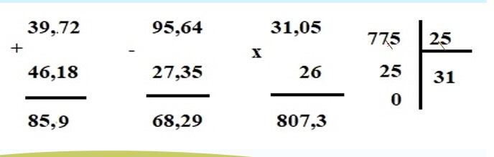

Câu 1: Đặt tính rồi tính:
a) 39,72 + 46,18 b) 95,64 - 27,35 c) 31.05 x 26 d) 77,5 : 2,5

Slide 12
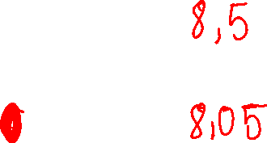
Câu 2: Viết số thập phân thích hợp vào chỗ chấm:
8,5
8m5dm = ........m
b) 8m²25dm²= ........ m²
8,25

Slide 13
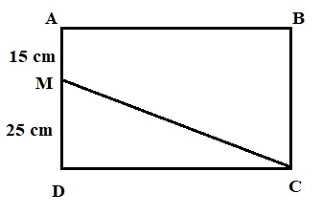
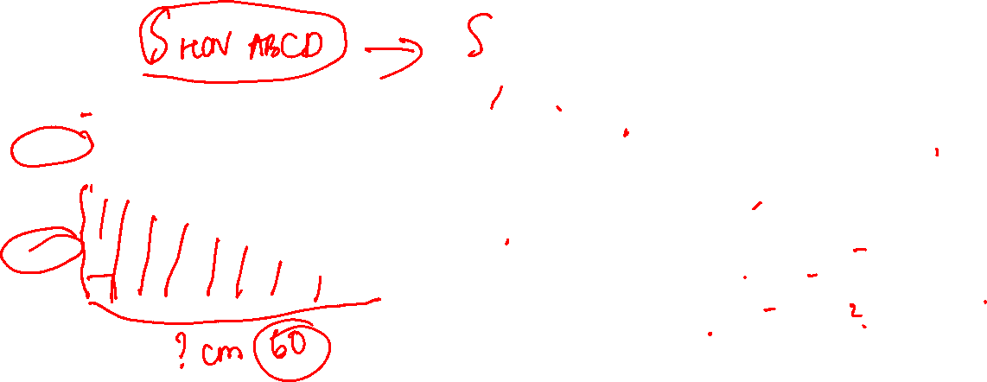
Câu 3: Cho biết diện tích hình chữ nhật ABCD là 2400 cm² (xem hình vẽ). Tính diện tích của hình tam giác MDC.
Bài giải
Chiều rộng hình chữ nhật ABCD (hay độ dài cạnh AD) là:
25 + 15 = 40 (cm)
Chiều dài hình chữ nhật ABCD (hay độ dài cạnh DC) là
2400 : 40 = 60 (cm)
Diện tích tam giác MDC là:
25 x 60 : 2= 750 (cm²)
Đáp số: 750 (cm²)

Slide 14

Câu 4: Tìm 2 giá trị của x, sao cho
3,9 < X < 4,1
X= 3,91; 3,92; …;4,01….

Slide 15

CHÚC CÁC EM HỌC TẬP TỐT!

